Slide 1

Анализ сервиса аренды самокатов Т-Банка
Филиппова Кристина

Slide 2
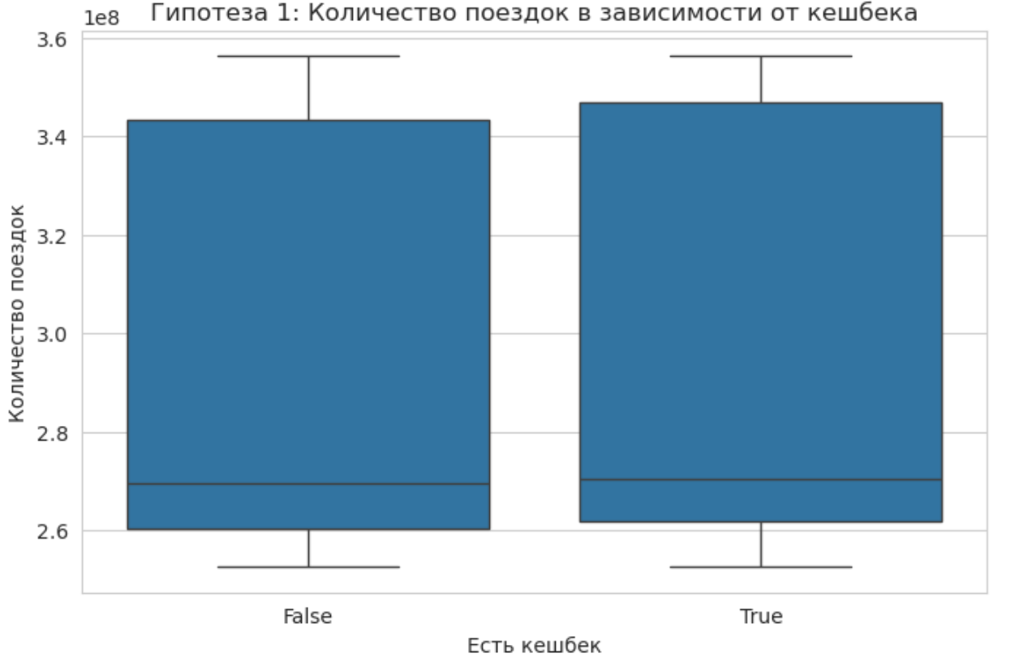
Гипотеза 1 — Кешбек увеличивает активность
Пользователи, которые получают кешбек, демонстрируют небольшое, но заметное увеличение числа поездок по сравнению с пользователями без кешбека. Программа лояльности влияет на активность клиентов, хотя эффект не слишком выражен, что может быть связано с общей массой пользователей и другими факторами, влияющими на количество поездок.

Slide 3
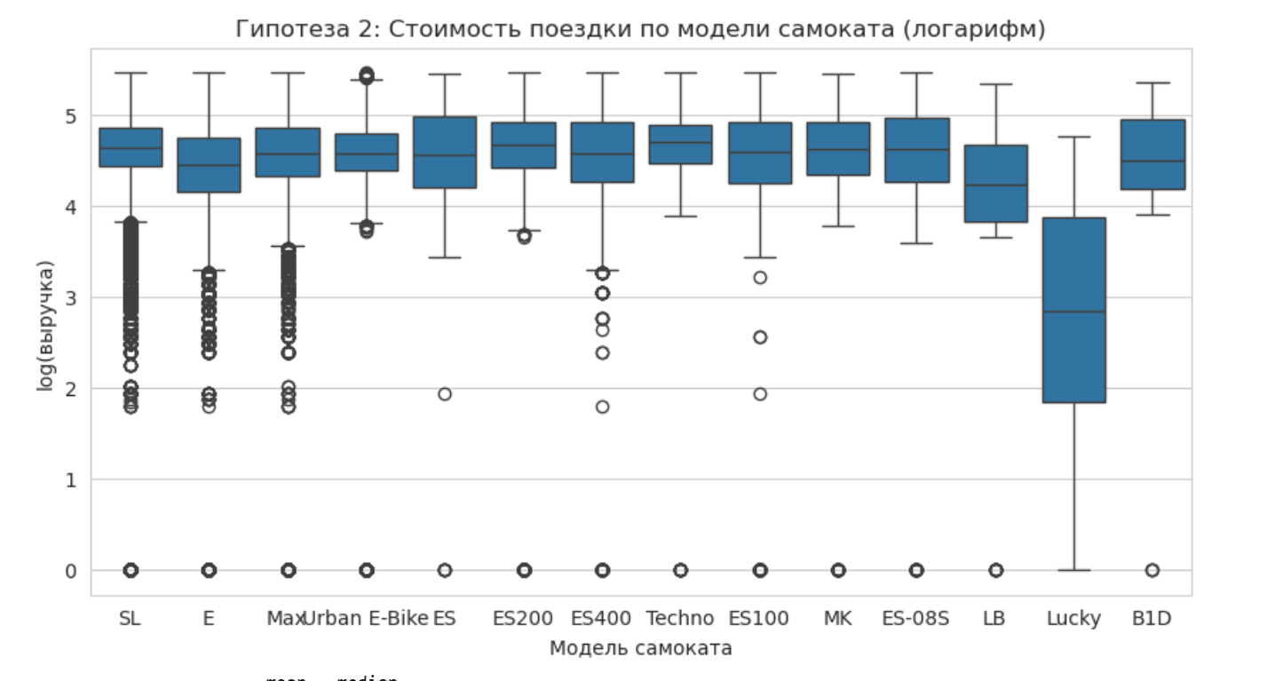
Гипотеза 2. Модель самоката влияет на стоимость поездки
Анализ показал, что стоимость поездки существенно зависит от модели самоката. Средние и медианные значения по моделям варьируются от 25,7 руб. (Lucky) до 110,5 руб. (ES200). Это подтверждает гипотезу о различии стоимости поездки между моделями. Выбросы и сильно скошенные распределения присутствуют, особенно у дешёвых моделей, но общая тенденция чётко видна: одни модели приносят больше выручки, другие — значительно меньше. Рекомендация: рассмотреть сегментацию моделей для оптимизации тарифа и повышения дохода.

Slide 4
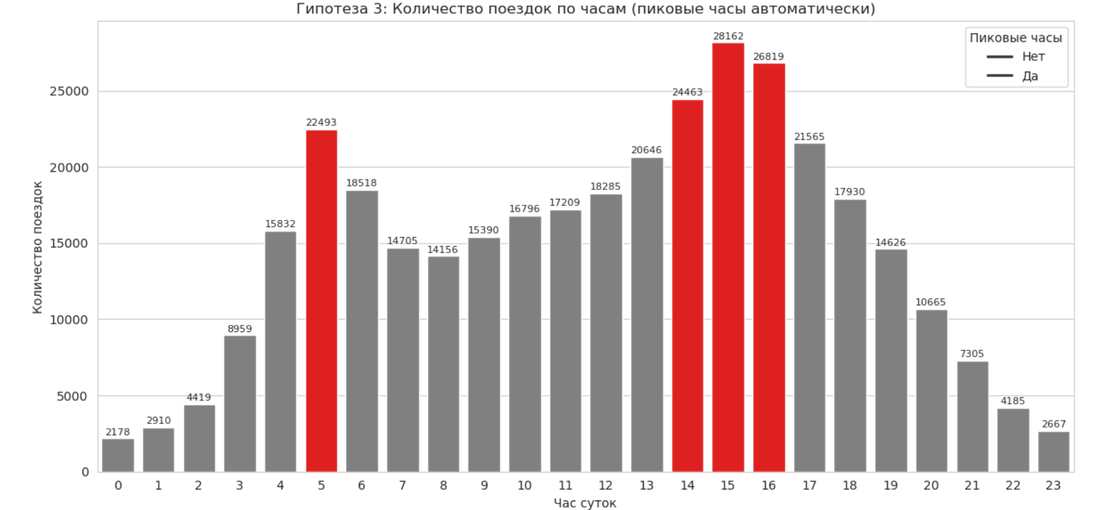
Гипотеза 3. Активность пользователей по часам
Анализ распределения поездок по часам суток с автоматическим определением пиков показал, что наибольшая активность пользователей приходится на часы 5, 14–16, а не на ранее предполагаемые 8–10 и 17–19. Пиковые часы составляют около 29 % всех поездок, при этом среднее количество поездок на час в это время (25 484) почти в два раза превышает среднее число поездок в непиковые часы (12 447). Это подтверждает гипотезу о существовании пиковых периодов активности и позволяет более точно планировать распределение самокатов и маркетинговые активности.

Slide 5
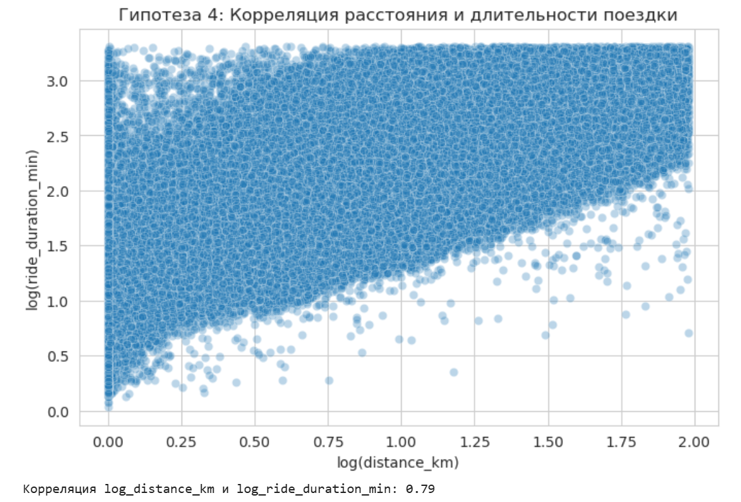
Гипотеза 4. Длительность поездки коррелирует с дистанцией
Анализ корреляции между расстоянием и длительностью поездки показал сильную положительную зависимость (корреляция log(distance_km) и log(ride_duration_min) = 0,79). Это подтверждает гипотезу о том, что чем больше расстояние поездки, тем дольше длительность. Логарифмирование переменных позволило корректно визуализировать данные с сильно скошенным распределением. Вывод важен для прогнозирования времени поездки и планирования тарифа.

Slide 6
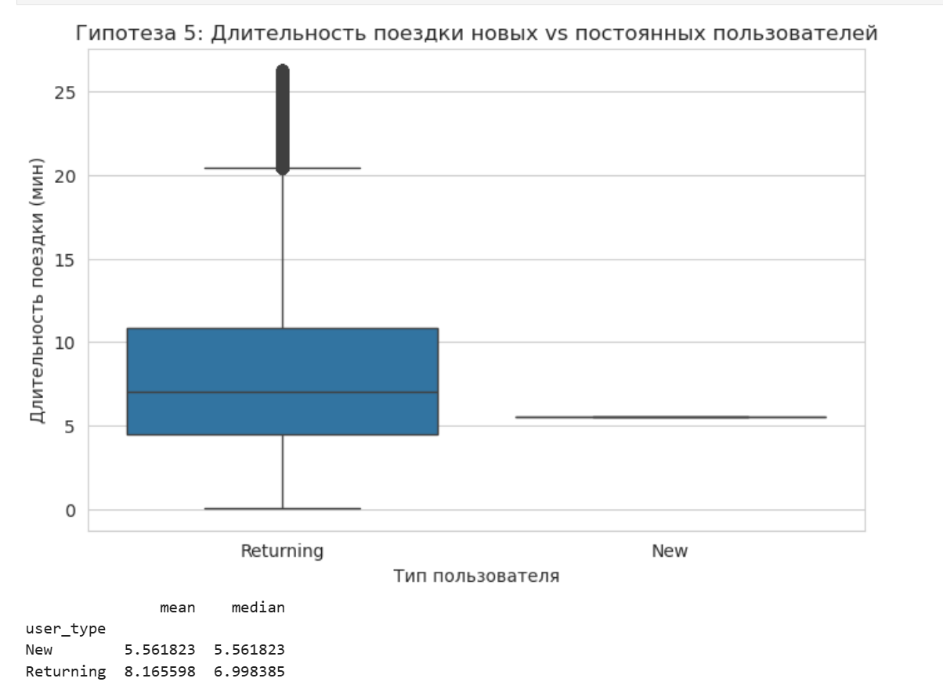
Гипотеза 5. Новые пользователи делают короткие поездки
Анализ длительности поездок показал, что постоянные пользователи совершают более длинные поездки, чем новые: среднее время поездки Returning = 8,17 мин против 5,56 мин у New, медианы также различаются (7 и 5,56 мин). Boxplot показывает, что у Returning есть длинный хвост редких длительных поездок до 25 минут. Гипотеза подтверждается, что постоянные клиенты проводят больше времени в поездках. Эти данные позволяют сегментировать пользователей и планировать маркетинговые акции для увеличения длительности поездок новых пользователей.

Slide 7
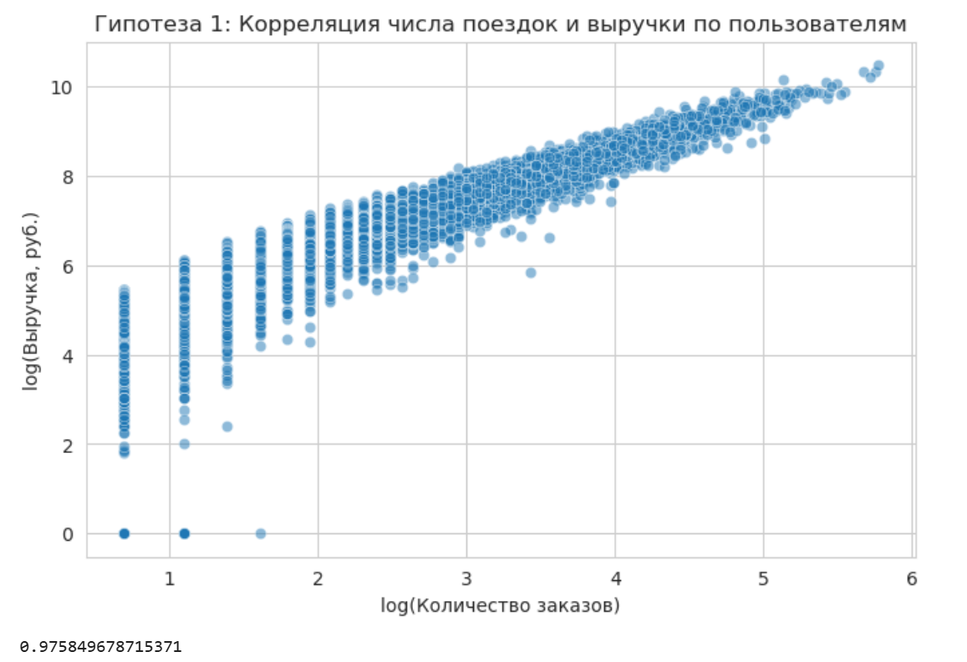
Гипотеза 6. Выручка на пользователя коррелирует с количеством поездок
Анализ зависимости числа поездок и суммарной выручки по пользователям показал сильную положительную корреляцию (0,976). Scatterplot с логарифмированными значениями наглядно демонстрирует линейную зависимость: пользователи с большим количеством заказов приносят больше выручки. Гипотеза подтверждается, что число поездок напрямую влияет на доход пользователя. Эти данные позволяют прогнозировать выручку по активности клиентов и сегментировать пользователей для маркетинговых и бизнес-аналитических целей.

Slide 8
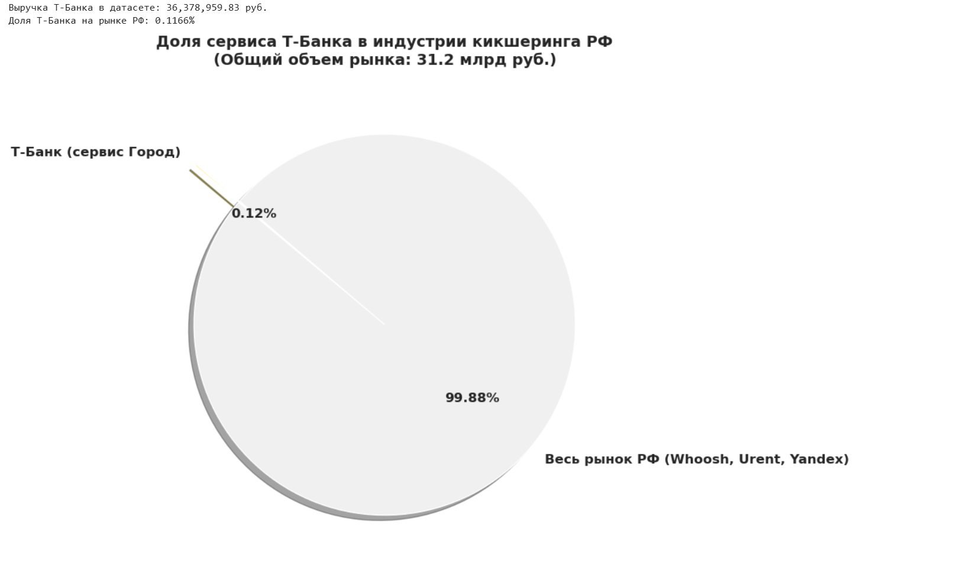

Slide 9


